Slide 1
Инструменты онлайн-валидации XML-документов
Выполнил: Ковеченков Владислав

Slide 2
XML-document
<?xml version=”1.0” encoding=”iso-8859-8” standalone=”yes” ?> <CURRENCIES> <LAST_UPDATE>2004-07-29</LAST_UPDATE> <CURRENCY> <NAME>dollar</NAME> <UNIT>1</UNIT> <CURRENCYCODE>USD</CURRENCYCODE> <COUNTRY>USA</COUNTRY> <RATE>4.527</RATE> <CHANGE>0.044</CHANGE> </CURRENCY> </CURRENCIES>

Slide 3
well-formed XML
Имеет один корневой элемент
Для каждого открывающего тэга имеет закрывающий
Чувствителен к регистру
Соблюдается строгая вложенность
Все значения атрибутов заключены в кавычки

Slide 4
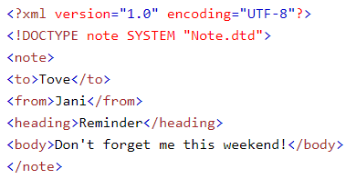
Docyment Type Definition - DTD
<DOCTYPE note [ <!ELEMENT note (to, from, heading, body)> <!ELEMENT to (#PCDATA)> <!ELEMENT from (#PCDATA)> <!ELEMENT body (#PCDATA)> ]>
<!DOCTYPE note
[
<!ELEMENT note (to,from,heading,body)>
<!ELEMENT to (#PCDATA)>
<!ELEMENT from (#PCDATA)>
<!ELEMENT heading (#PCDATA)>
<!ELEMENT body (#PCDATA)>
]>

Slide 5
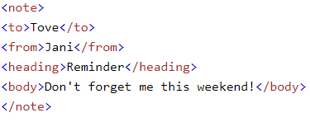
XML Schema
<xs:element name=”note”> <xs:complexType> <xs:sequence> <xs:element name=”to” type=”xs:string”/> <xs:element name=”from” type=”xs:string”/> <xs:element name=”heading” type=”xs:string”/> <xs:element name=”body” type=”xs:string”/> </xs:sequence> <xs:complexType> </xs:element>

Slide 6
Онлайн-валидация
Поисковый запрос(google): xml online validation
Рассмотрены первые три интернет ресурса по валидации XML документов.
 | codebeautify | xmlvalidation | freeformatter
XML | cool | cool | cool
DTD | :( | :( | :(
XSD | :( | :( | cool

Slide 7
Выводы
На первый взгляд валидация .xml документов онлайн оказалась не такой простой задачей, как может показаться. Проведя поверхностный анализ ресурсов, можно наблюдать, что технология онлайн-валидации xml документов могла бы быть совершеннее. Однако есть и ресурсы, которые достойно справляются с задачей и поддерживают xml schema валидацию, которая на данный момент является рекомендацией W3C .

Slide 8
Использованные ресурсы
Валидаторы: https://www.freeformatter.com/xml-validator-xsd.html https://www.xmlvalidation.com/index.php?id=1&L=0 https://codebeautify.org/xmlvalidator
Информационные источники: https://www.w3schools.com/xml/xml_validator.asp https://en.wikipedia.org/wiki/Document_type_definition https://en.wikipedia.org/wiki/XML
Занимательный рассказ профессора Дэвида Брэилсфорда о зарождении технологии: https://www.youtube.com/watch?v=RH0o-QjnwDg

Slide 9
Спасибо за внимание!

